Slide 1




Atelier sur la Géo-activation du Système d'Information Sanitaire (SIS) et l'Utilisation des Systèmes d’Information Géographique (SIG) en Afrique Francophone
Séance 17 – Contenu et processus derrière une bonne carte thématique
9 novembre 2023
Saly, Sénégal

Slide 2
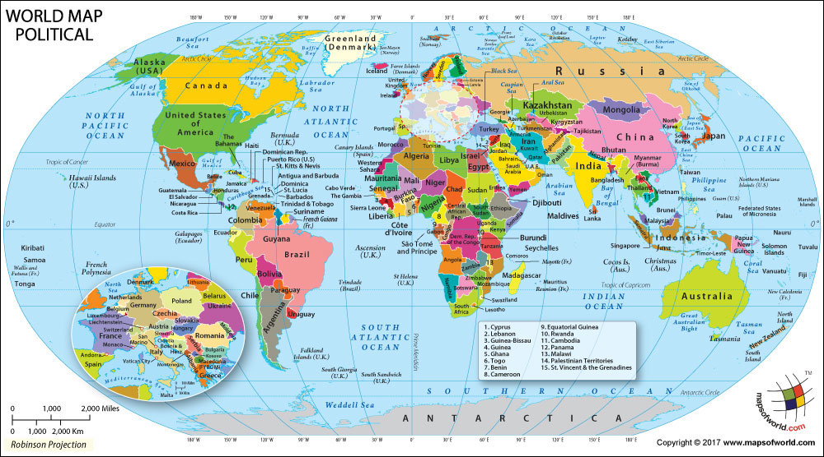
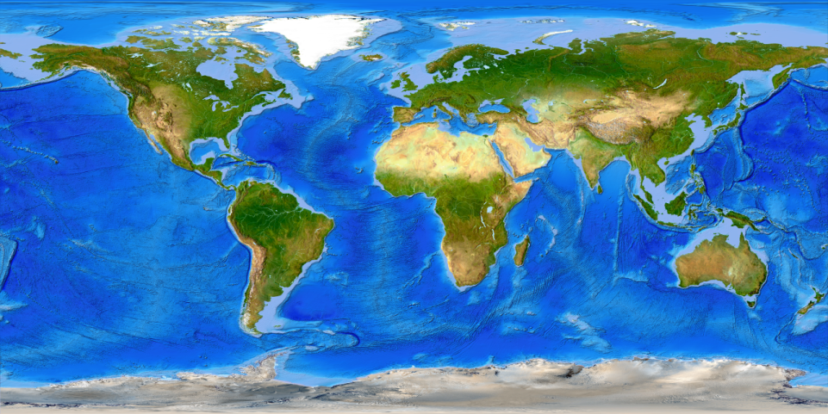
Qu'est-ce qu'une carte?
Dessin de la surface de la Terre, ou d'une partie de cette surface, montrant la forme et la position des différents pays, les frontières politiques, les caractéristiques naturelles telles que les rivières et les montagnes, et les caractéristiques artificielles telles que les routes et les bâtiments.

Slide 3
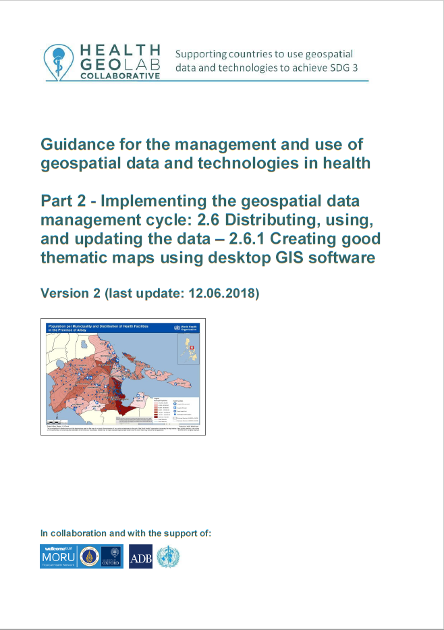

Types de cartes
Cartes politiques
Cartes physiques
Cartes topographiques
Cartes climatiques
Cartes des rues
Cartes géologiques
Cartes denavigation
Cartes thématiques
Sujet de la présente session
EN_Guide_HGLC_Part2_6_1
https://www.healthgeolab.net/DOCUMENTS/Guide_HGLC_Part2_6_1.pdf

Slide 4
Carte thématique
Qu'est-ce qu'une carte thématique ?
Une carte conçue pour transmettre des informations sur un sujet ou un thème unique, tel que la densité de population, la géologie ou la santé
Qu'est-ce qu'une bonne carte thématique?
Une bonne carte thématique transmet facilement et efficacement les informations qu'elle contient au lecteur sans qu'il soit nécessaire de contacter la personne qui a créé la carte..
correspondre à l'objectif pour lequel il a été créé
Facile à comprendre par le public auquel il est destiné
Contient toutes les informations nécessaires pour être utilisable

Slide 5
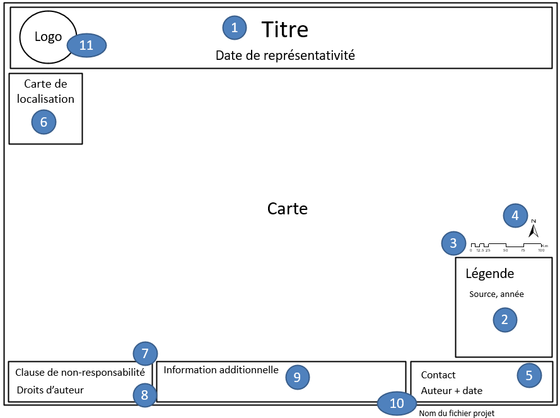
Contenu d'une bonne carte thématique
Une bonne carte thématique doit au moins toujours comporter les éléments suivants :
Titre avec date de représentativité
Légende
Echelle
Fleche du Nord
Informations sur la production de carte (contact, auteur, date)

Slide 6
Contenu d'une bonne carte thématique
Les éléments suivants, bien qu'ils ne soient pas obligatoires, sont importants et/ou ajoutent de la valeur à la carte:
Carte de localisation
Clause de non-responsabilité
Droits d’auteur
Information additionnelle
Nom du fichier projet
Logo
Il est conseillé de créer un modèle de mise en page orientée portrait et un modèle orienté paysage qui pourront être utilisés à chaque fois que vous créerez une carte thématique.

Slide 7
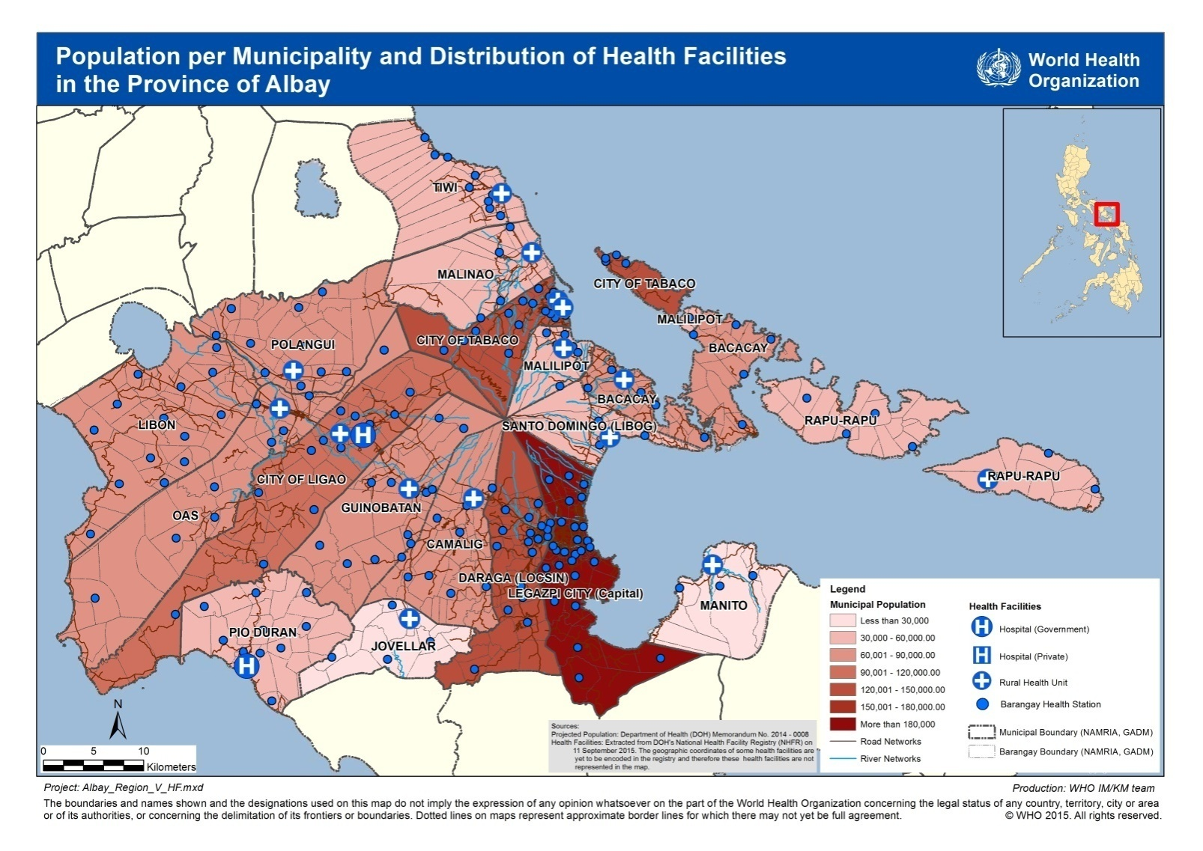
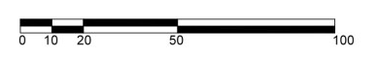
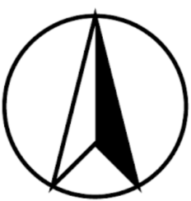

Contenu d'une bonne carte thématique –
Eléments principaux
Titre – Description du contenu de la carte
Une bonne pratique, lorsqu'elle s'applique, consiste à indiquer également dans le titre la date de validité des informations représentées sur la carte.
Légende – Description des différents symboles utilisés dans la carte. La légende peut également aussi contenir la source des données et l'année de leur collecte
La source et l'année associées aux données peuvent aussi mentionnés dans les informations complémentaires si les textes sont trop longs
Echelle– Élément cartographique utilisé pour représenter graphiquement l'échelle d'une carte.
Flèche du nord - Symbole cartographique qui indique la direction du nord sur la carte, montrant ainsi l'orientation de la carte.
Informations sur la production des cartes - indiquer la personne et/ou l'organisation qui a créé la carte et ses coordonnées, ainsi que la date de création de la carte.

Slide 8
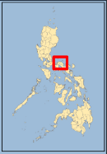
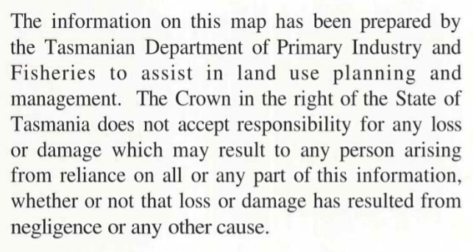
Les éléments d'une bonne carte thématique – Autres éléments
Carte de localization - Emplacement de la carte principale dans le contexte d'une zone plus vaste, ou des informations sur un lieu connexe qui ne peut pas facilement être placé sur la même carte
Clause de non-responsabilité - délimiter l'étendue des droits et de la responsabilité de l'auteur en ce qui concerne le contenu de la carte.
Copyright - détailler les informations relatives à l'utilisation et à la distribution de la carte.

Slide 9
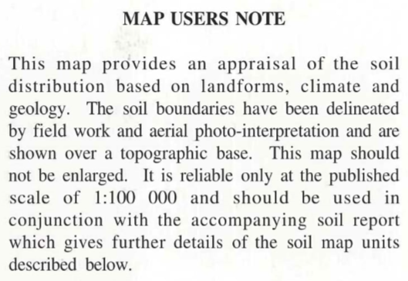

Les éléments d'une bonne carte thématique
Composants optionnels
Informations additionnelles - qui fourniraient un contexte supplémentaire à la carte
Nom du fichier du projet - et son chemin d'accès complet pour permettre au technicien SIG de retrouver facilement ce projet au cas où des modifications devraient être apportées.
Logo - Un logo personnel ou d'organisation qui aidera à rendre la carte plus reconnaissable en tant que propriété et contribuera à l'image du propriétaire ou de l'organisation

Slide 10
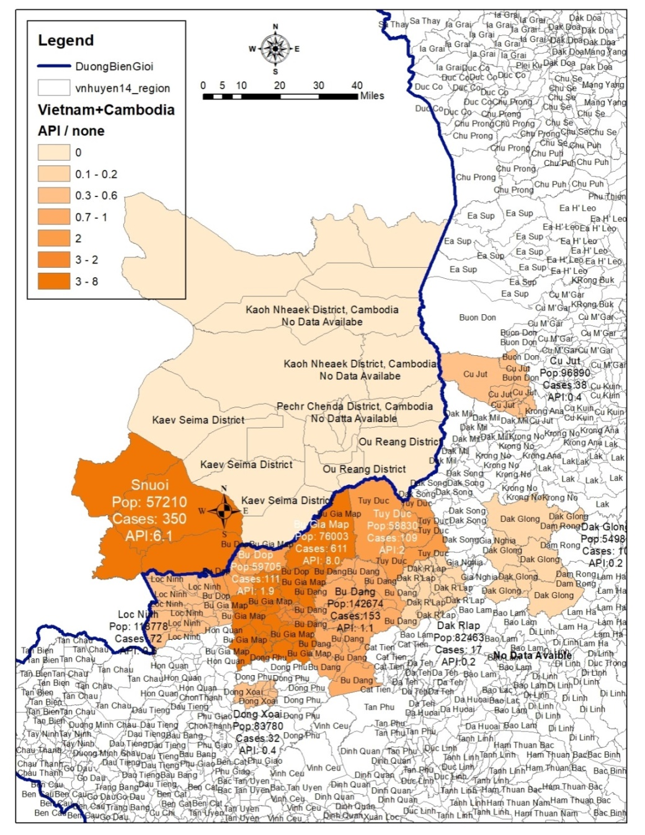
S'agit-il d'une bonne carte thématique?
S'agit-il d'une bonne carte thématique?
Qu'est-ce qui manque?
Qu'est-ce qui devrait/pourrait être amélioré?
contient-elle la bonne quantité d'informations?
Cette carte est-elle utile?

Slide 11
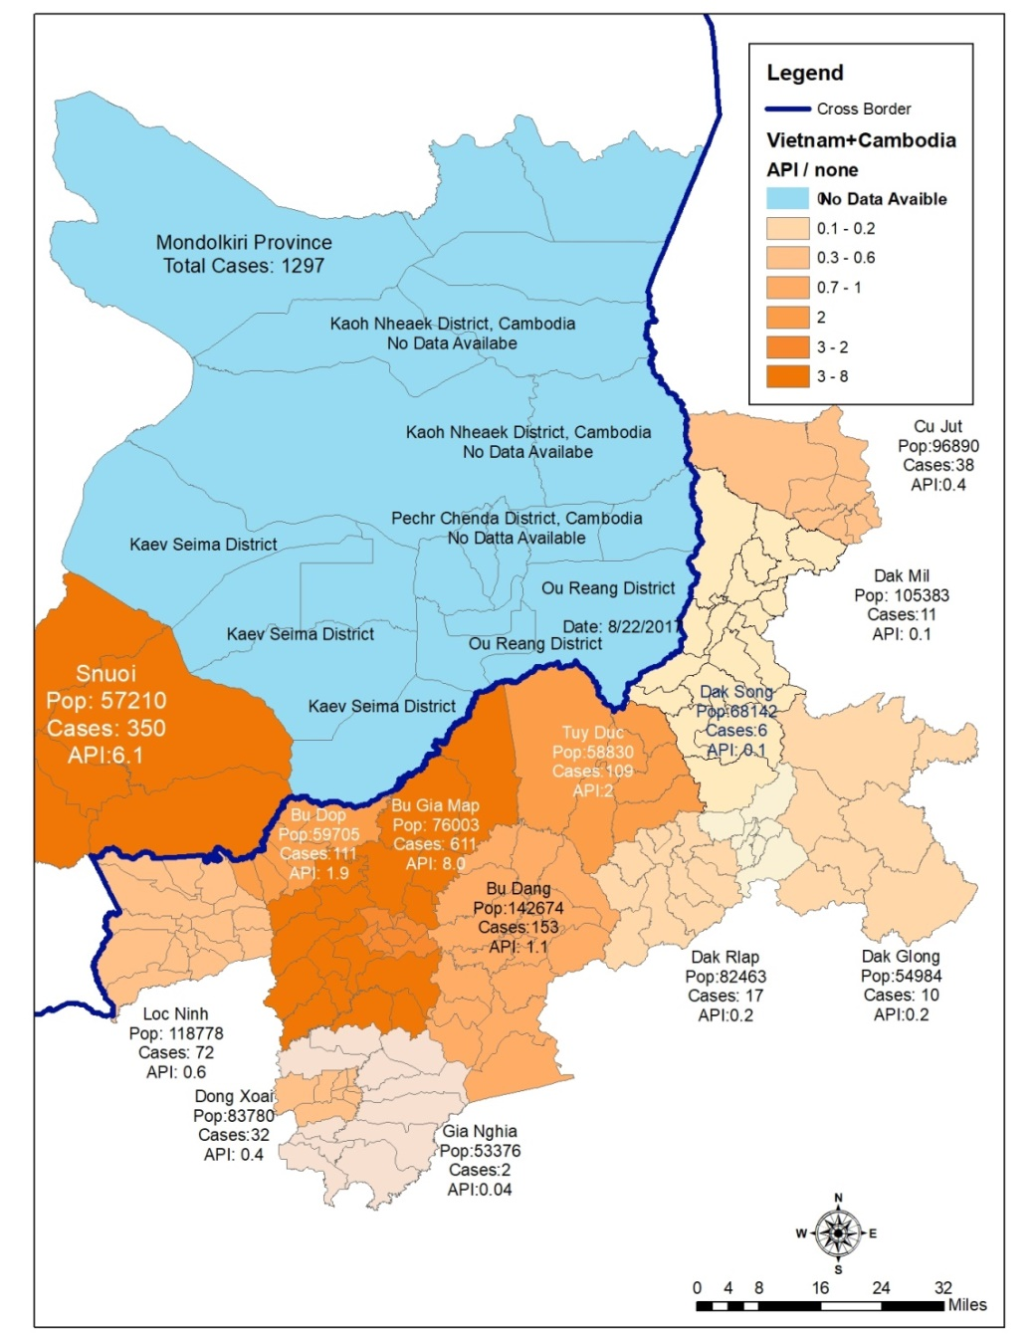
S'agit-il d'une bonne carte thématique?
S'agit-il d'une bonne carte thématique?
Qu'est-ce qui manque?
Ce qui devrait/pourrait être amélioré?
Contient-elle la bonne quantité d'informations ?
Cette carte est-elle utile?

Slide 12
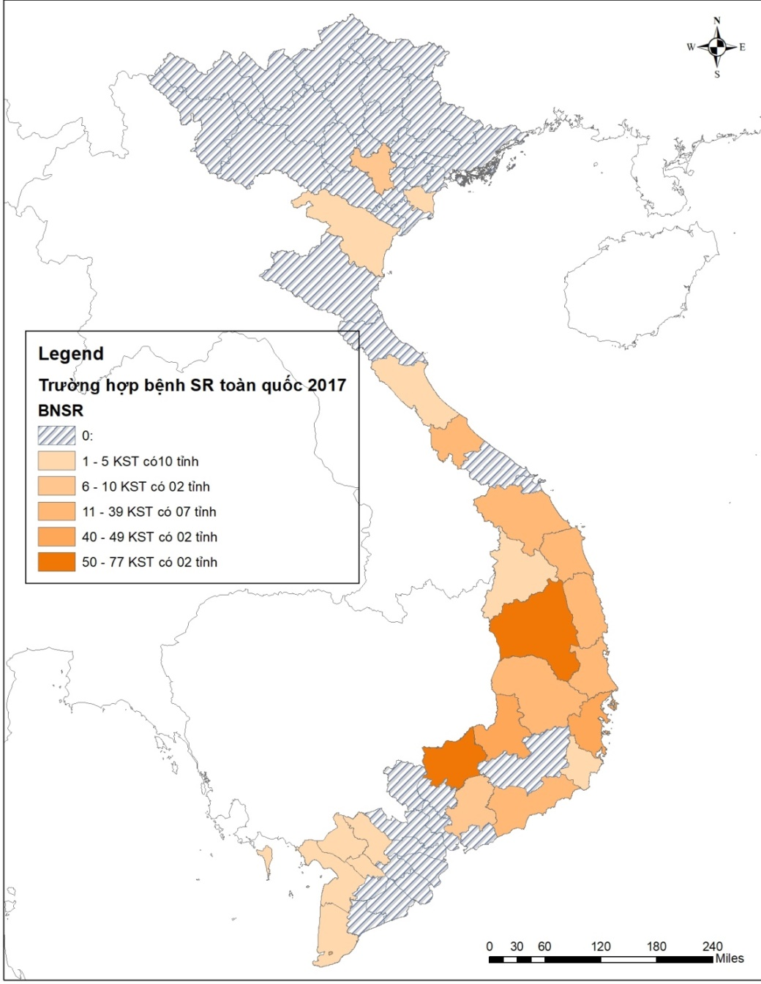
S'agit-il d'une bonne carte thématique?
S'agit-il d'une bonne carte thématique?
Qu'est-ce qui manque?
Ce qui devrait/pourrait être amélioré?
Contient-elle la bonne quantité d'informations ?
Cette carte est-elle utile?

Slide 13
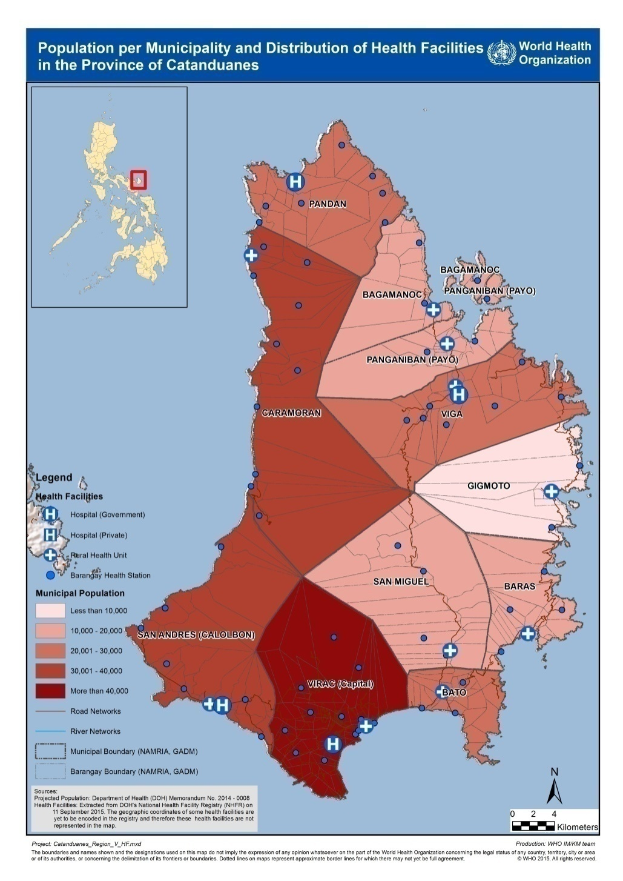
S'agit-il d'une bonne carte thématique?
S'agit-il d'une bonne carte thématique?
Qu'est-ce qui manque?
Ce qui devrait/pourrait être amélioré?
Contient-elle la bonne quantité d'informations ?
Cette carte est-elle utile?

Slide 14
Exemple de bonne carte thématique

Slide 15
Le processus de cartographie thématique
Trois grandes parties du processus:
Comprendre le contexte de la carte à créer
Collecte et préparation des données et informations nécessaires
Création de la carte thématique elle-même
Demander
Acquérir
Examiner
Créer
Analyser
https://www.healthgeolab.net/DOCUMENTS/Guide_HGLC_Part2_6_1.pdf

Slide 16
Le processus de cartographie thématique
Comprendre le contexte de la carte à créer
1. Comprendre l'objectif
  À quoi va servir la carte ? Pour une information générale, une prise de décision?
  Quel est le(s) message(s) que la carte est censée transmettre ?
  Quand et où cette carte sera-t-elle utilisée ?
  Qui présentera la carte?

Slide 17
Le processus de cartographie thématique
Comprendre le contexte de la carte à créer
2. Comprendre le public
  Qui utilisera la carte?
  Cette carte est-elle destinée uniquement au ministère de la santé et des affaires sociales ou au public?
  Pouvons-nous utiliser des termes techniques/jargons ou devons-nous utiliser des termes simples?
  Le public est-il familiarisé avec le sujet couvert par la carte?
  Vos lecteurs de cartes connaissent-ils bien la région ?

Slide 18

Le processus de cartographie thématique
Comprendre le contexte de la carte à créer
3. Définir le contenu
  Quelles sont les informations qui doivent figurer sur la carte pour atteindre l'objectif visé et toucher le public cible ?
  Y a-t-il une manière particulière de représenter l'information sur la carte?
  Quelles sont les données et les informations à collecter pour créer la carte
Évitez d'inclure trop d'informations dans une seule carte!

Slide 19
Le processus de cartographie thématique
Comprendre le contexte de la carte à créer
4. Identifier le support
  Support = support sur lequel la carte sera stockée (imprimée sur papier, sauvegardée dans un fichier pdf ou ppt, partagée en ligne,...)
  Comment la carte atteindra-t-elle le public?
  Quelle est la taille appropriée pour la carte?
  Le public a-t-il besoin de zoomer sur la carte?

Slide 20
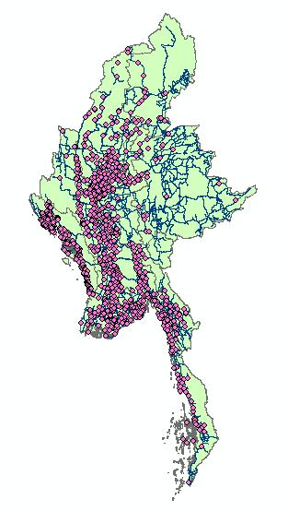
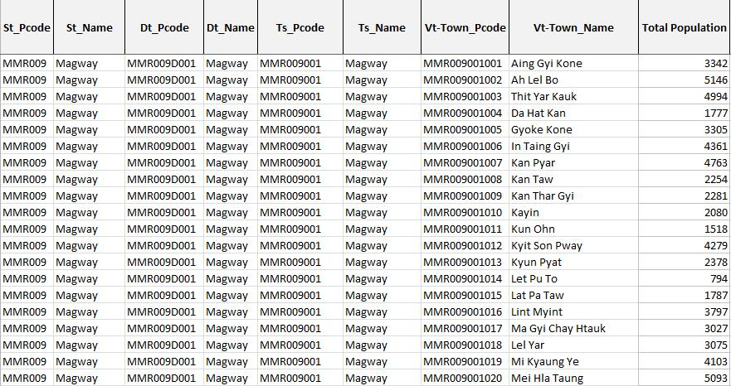
Le processus de cartographie thématique
Collecte et préparation des données nécessaires
Les deux principaux types de données nécessaires à la création d'une carte thématique:
Données géospatiale
Données attributaires
Données additionnelles:
Autres informations à faire figurer sur la carte (e.g., logo)
Fond de carte

Slide 21
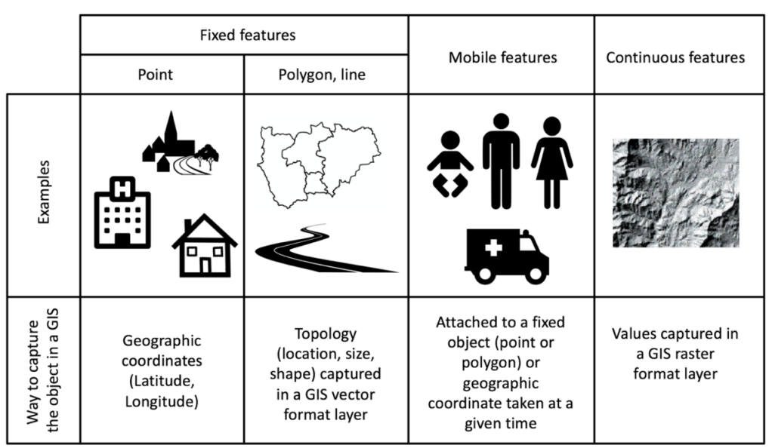

Le processus de cartographie thématique
Collecte et préparation des données nécessaires
Données géospatiales
Informations sur la localisation et la forme des entités géographiques (objet) et sur les relations entre elles, généralement stockées sous forme de coordonnées et de topologie (comment les points, les lignes et les polygones partagent leur géométrie).
EN_Guide_HGLC_Part2_1
https://www.healthgeolab.net/DOCUMENTS/Guide_HGLC_Part2_1.pdf

Slide 22
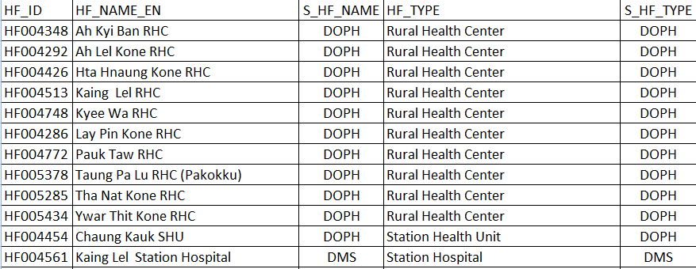
Le processus de cartographie thématique
Collecte et préparation des données nécessaires
Données attributaires
Données statistiques et/ou informations pouvant être rattachées à des objets géographiques spécifiques (données géospatiales)
Généralement stocké dans une table (fichier Excel par exemple)
Un identifiant unique permettant le lien (jointure) avec l'objet correspondant
Identifiant unique

Slide 23
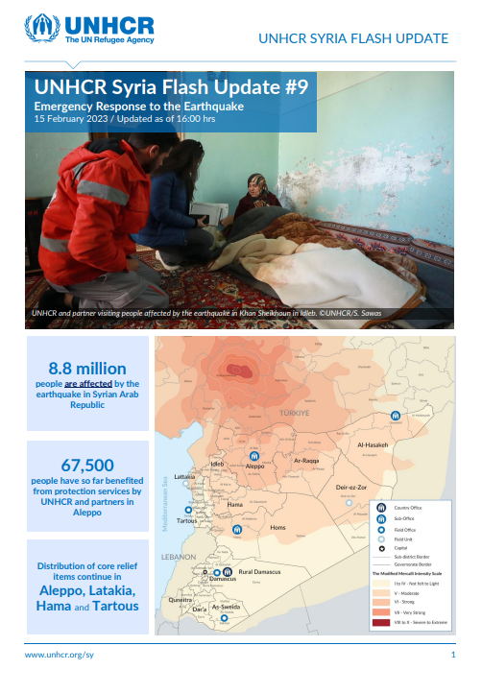
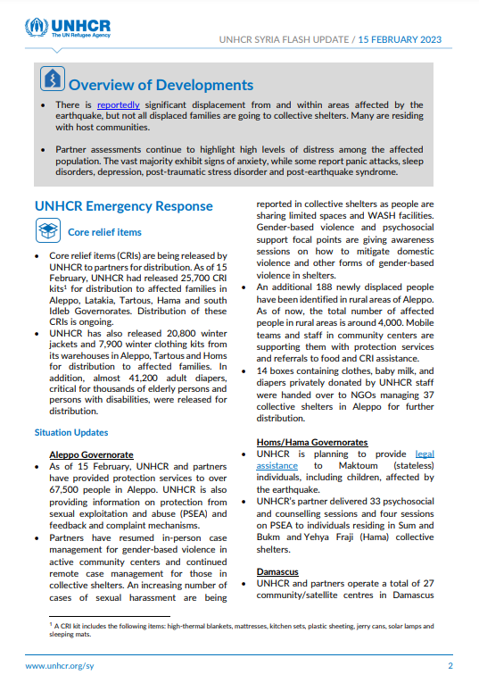
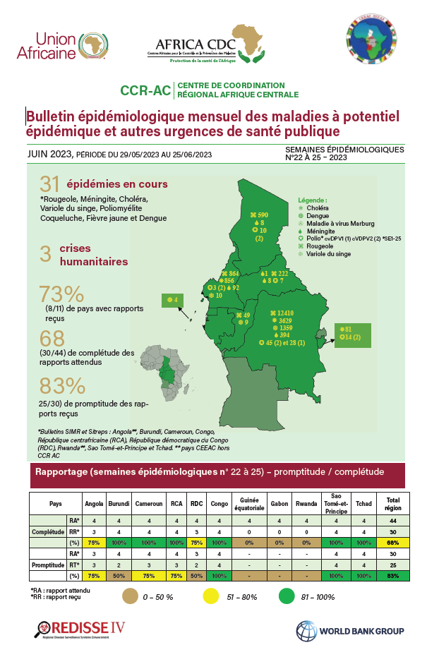
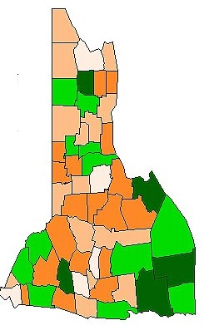
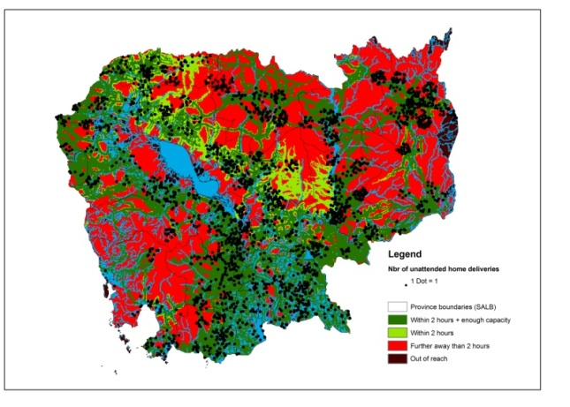
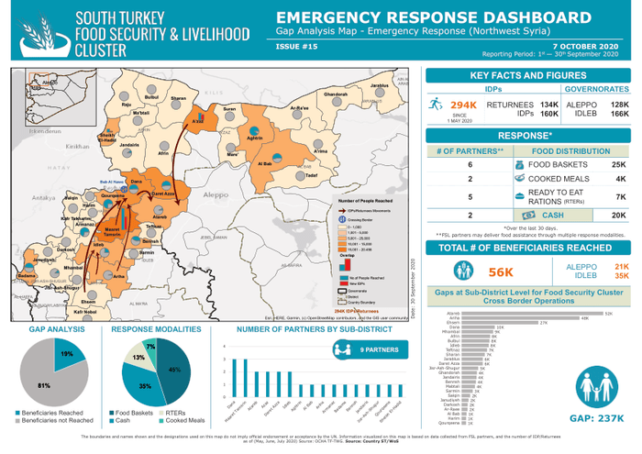
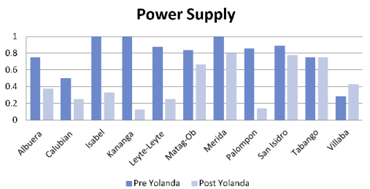
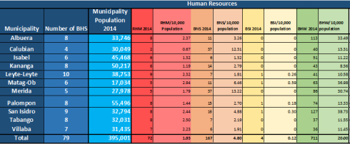
Le processus de cartographie thématique
Collecte et préparation des données nécessaires
Données
Information
Produit d’information
Texte
Selon le rapport du district, le nombre de cas de paludisme a doublé au cours des six derniers mois.
Entités/objets géographiques
Stat/Info
Identifiant unique
Province
Identifiant unique
Carte
Stat/Info
District
Stat/Info
Identifiant unique
Village
Stat/Info
Identifiant unique
Etablissement de santé
Table/graphique
Stat/Info
Identifiant unique
Personne
Données programmatiques
Listes maîtresses
Notes:
s.

Slide 24
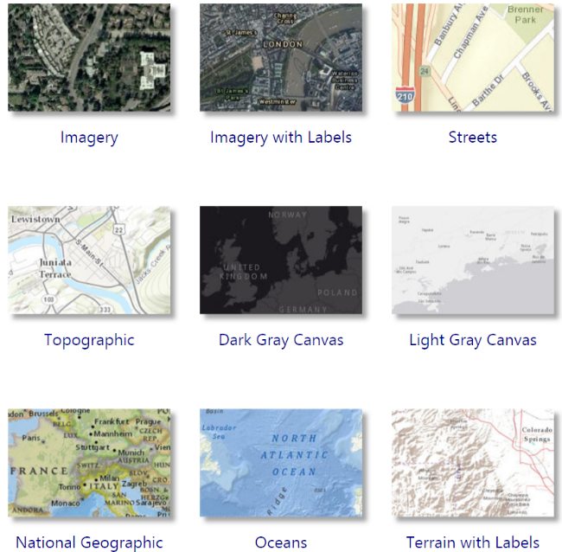
Le processus de cartographie thématique
Collecte et préparation des données nécessaires
Fonds de carte
Sélection de couches d’information combinées en un seul fichier raster ou vectoriel accessible généralement via un service de carte en ligne
Utilisé comme arrière-plan pour une carte
Examples
  Google Maps
  Images Esri avec ArcGIS online
  Open Street Map
Uniquement à des fins de visualisation

Slide 25
Le processus de creation d’une carte thématique
Etapes pour créer une care thématique
Importer les données dans QGIS
Créer les données géographiques qui seront représentée sur la carte
Choisir le mode de représentation approprié
fixer la symbologie
Ajouter des étiquettes à la carte
Choisir l'orientation de la carte
Fixer les autres éléments de la mise en page
Enregistrer la carte finale dans le format approprié
Eventuellement, ajuster certains éléments de la carte en dehors du logiciel SIG

Slide 26
Le processus de creation d’une carte thématique
Création de la carte thématique
1. Importer les données dans le logiciel SIG
Données géospatiales
Données attributaires
+ Ajouter cartes de base en arrière-plan
2. Créer les données géographiques qui seront représentée sur la carte
Joindre les données d'attributs aux données géospatiales à l'aide de l'identifiant unique

Slide 27
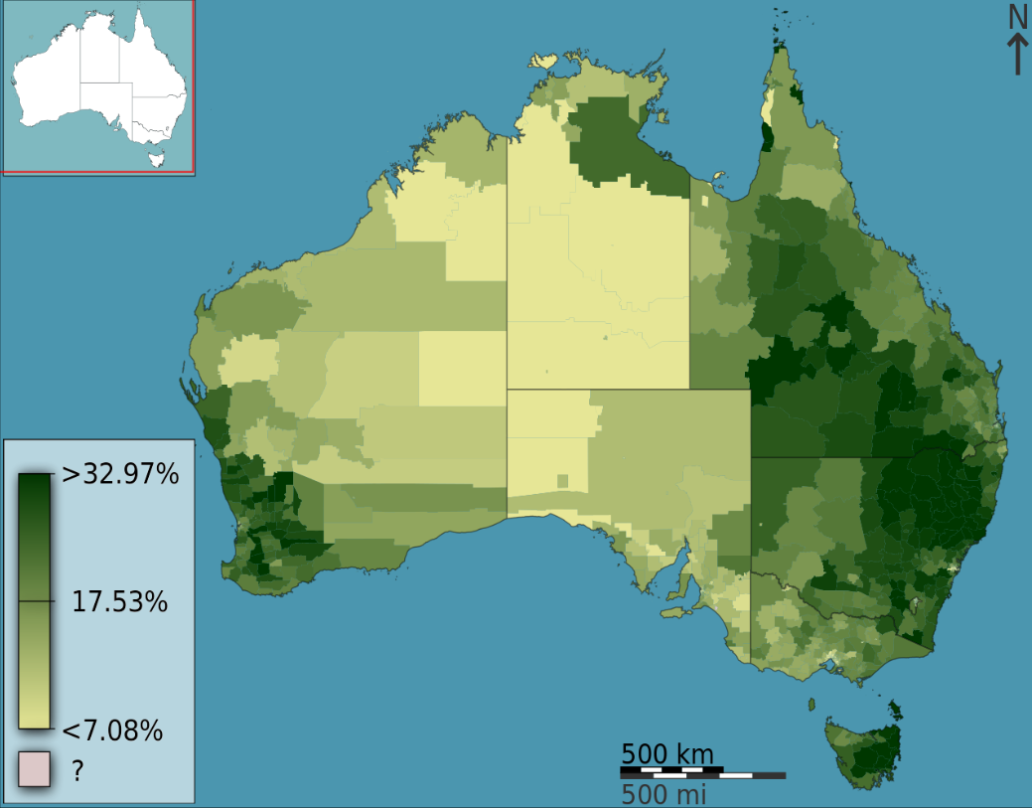
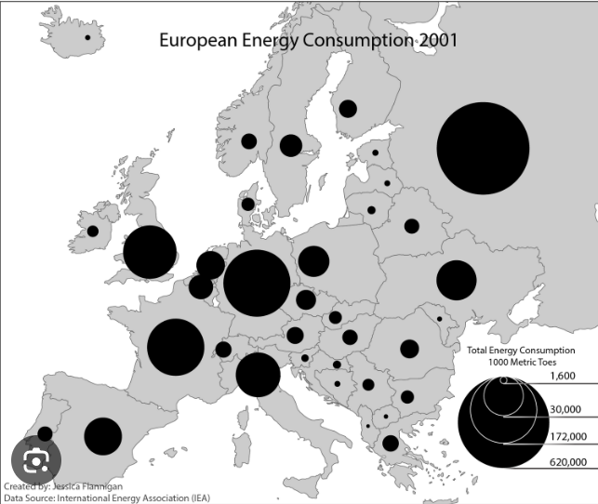
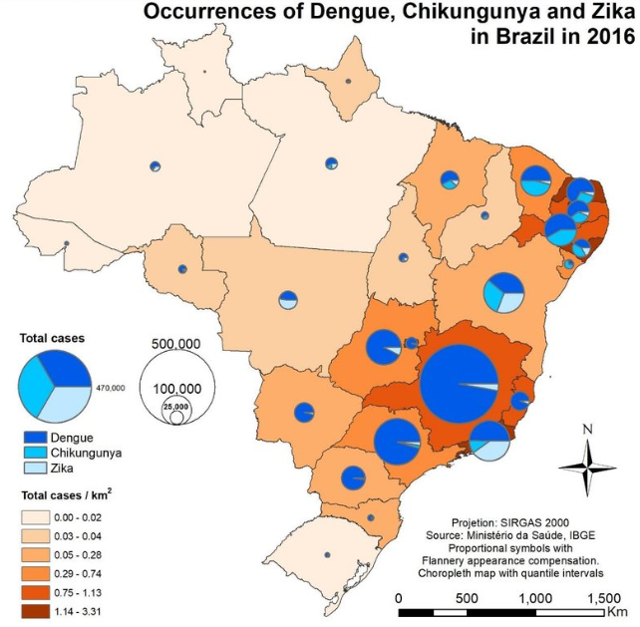
Le processus de cartographie thématique
Création de la carte thématique
3. Choisir le mode de représentation approprié au contenu de la carte
Choroplèthe
Symboles proportionnels
Isarithmique ou isoplèthe
Chorochromatique
Densité de points
Dasymétrique ou cartogramme
Graduée
Les plus utilisés, y compris dans le cadre de l’atelier
Symboles proportionnels
Combinée
La manière la plus appropriée de représenter les données sur une carte thématique dépend du type de données et du message que nous essayons de faire passer.

Slide 28
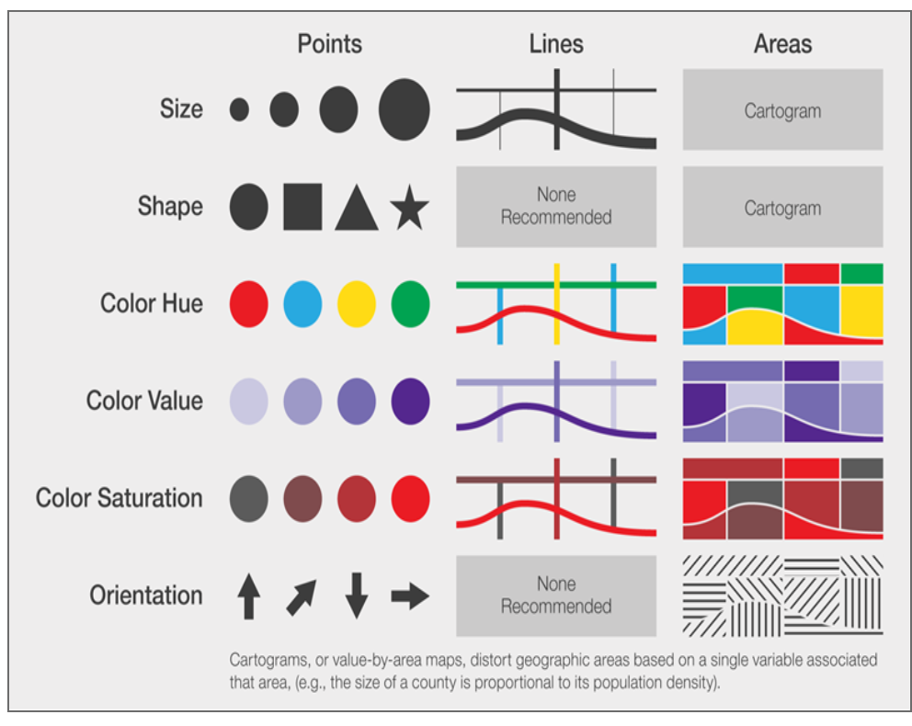
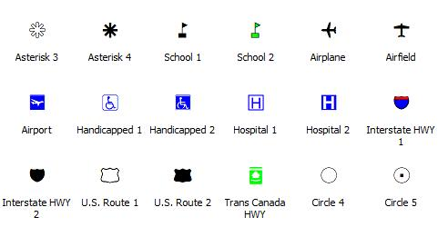
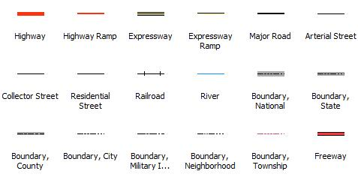
Le processus de cartographie thématique
Création de la carte thématique
4. Fixer la symbologie
Ensemble de conventions, de règles ou de systèmes d'encodage qui définissent la manière dont les entités géographiques sont représentées par des symboles sur une carte. Une caractéristique d'un élément cartographique peut influencer la taille, la couleur et la forme du symbole utilisé.

Slide 29
Le processus de cartographie thématique
Création de la carte thématique
5. Ajouter des étiquettes à la carte
En cartographie, une étiquette est un texte placé sur ou près d'un élément de la carte qui le décrit ou l'identifie.
Identifier la hiérarchie intellectuelle
  Le classement de l'importance des différents éléments de la carte
Déterminer la hiérarchie visuelle des étiquettes de la carte en fonction de la hiérarchie intellectuelle
  La façon dont les étiquettes des cartes sont conçues pour aider les lecteurs de cartes à organiser l'information géographique.

Slide 30


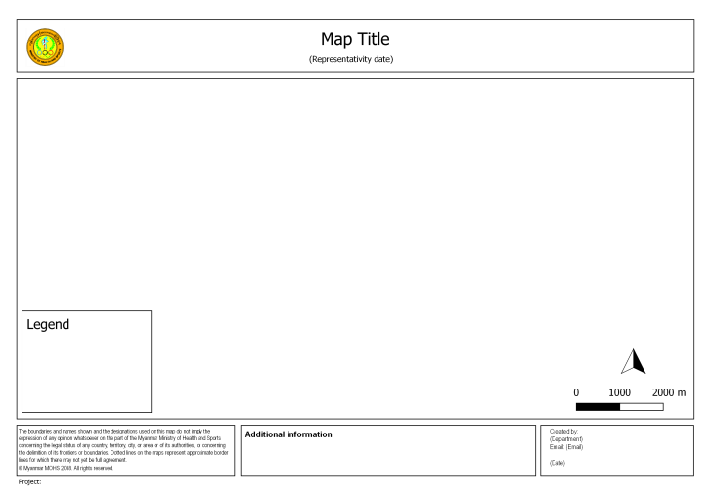
Le processus de cartographie thématique
Création de la carte thématique
6. Choisir l'orientation de la carte (ou le modèle de carte)
Portrait
Paysage
Dépend principalement de la forme de la zone géographique couverte

Slide 31
Le processus de cartographie thématique
Création de la carte thématique
7. Fixer les autres éléments de la mise en page
Fixer les autres éléments de la mise en page.
Si vous utilisez un modèle de mise en page:
  Fournir le texte pour le titre, la date de production, le nom du fichier du projet, etc.
  Vérifier que la légende et l'échelle représentent la carte actuelle
Vérifiez l'aspect général de votre carte
Veillez à ce qu'elle soit propre et équilibrée

Slide 32
Le processus de cartographie thématique
Création de la carte thématique
8. Enregistrer la carte finale dans le format approprié
Enregistrer la carte dans un format de fichier qui convient le mieux à l'utilisation finale.
Pour une utilisation en visualisation électronique où les lecteurs de cartes n'ont pas besoin de zoomer, la carte peut être sauvegardée au format JPEG, BMP ou PNG.
Sinon, il est préférable d'enregistrer au format PDF.
Il est conseillé d'enregistrer la carte avec une résolution d'au moins 300 points par pouce (ppp).

Slide 33
Le processus de cartographie thématique
Création de la carte thématique
9. Corriger les éléments de la carte en dehors du logiciel SIG (après l'exportation)Il est parfois nécessaire de procéder à des modifications mineures après la création de la carte finale.:
Repositionnement ou ajout d'étiquettes
Ajout d'informations textuelles
Suppression des données et/ou du texte inutiles
JPEG, BMP, and PNG MS Paint or Adobe Photoshop
PDF Adobe Photoshop or Adobe Illustrator

